Slide 1
人工智能数学基础
正交

Slide 2
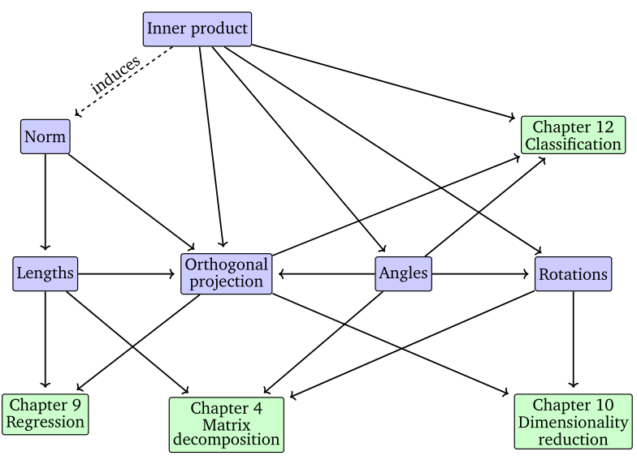
思维导图
Notes:
本章介绍的概念的思维导图，包括内积，范数，正交投影，旋转，角度，长度等概念，主要涉及到后面的 回归（9.4节投影），分类（分类边界和数据点距离，对称矩阵与核），矩阵分解（矩阵的映射效果）和降维技术
一个数据经过旋转后，再进行PCA降维时，并不会有本质变化。

Slide 3
正交
6.1 范数与内积
6.2 正交补
6.3 投影
6.4 正交集
6.5 最小均方误差

Slide 4
6.1 范数与内积
Notes:
和

Slide 5
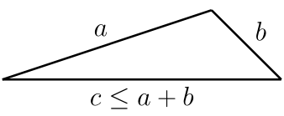
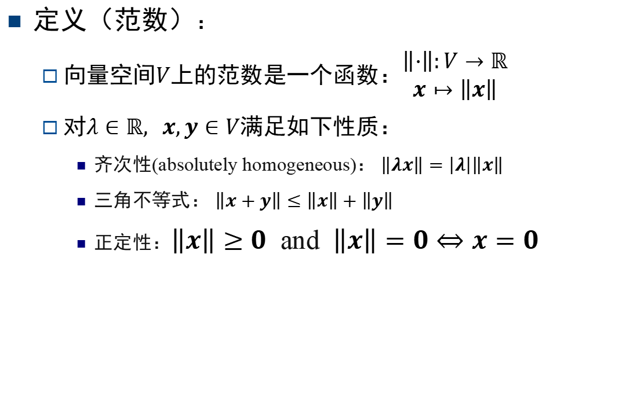
6.1范数
定义（范数）：
向量空间$V$上的范数是一个函数：$\begin{matrix}\left\|⋅\right\|:V→ℝ \\ x↦\left\|x\right\|\end{matrix}$
对$λ∈ℝ, x,y∈V$满足如下性质：
齐次性(absolutely homogeneous)： $\left\|λx\right\|=\left|λ\right|\left\|x\right\|$
三角不等式： $\left\|x+y\right\|≤\left\|x\right\|+\left\|y\right\|$
正定性：$\left\|x\right\|≥0$ and $\left\|x\right\|=0⇔x=0$
Notes:
当我们想到几何向量时，就是从原点开始的有向线段，直观地说，向量的长度是该有向线段的“终点”到原点的距离。在下文中，我们将使用范数的概念讨论向量长度的概念。
范数给向量x一个长度，范数（norm）是一个具有某些特殊性质的、非负的有界函数
这个定义是在一般线性空间的
范数输入有1个
内积输入有2个

Slide 6
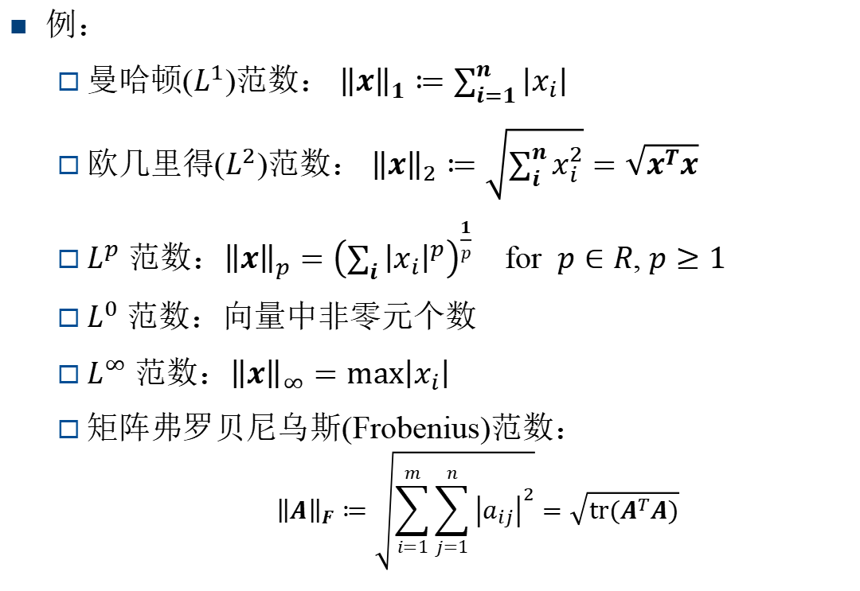
范数
例：
曼哈顿($L^{1}$)范数： ${\left\|x\right\|}_{1}≔\sum_{i=1}^{n}{\left|x_{i}\right|}$
欧几里得($L^{2}$)范数： ${\left\|x\right\|}_{2}≔\sqrt{\sum_{i}^{n}{x_{i}^{2}}}=\sqrt{x^{T}x}$
$L^{p}$ 范数：${\left\|x\right\|}_{p}={\left(\sum_{i}{{\left|x_{i}\right|}^{p}}\right)}^{\frac{1}{p}}$ for $p∈R$, $p≥1$
$L^{0}$ 范数：向量中非零元个数
$L^{∞}$ 范数：${\left\|x\right\|}_{∞}=max\left|x_{i}\right|$
矩阵弗罗贝尼乌斯(Frobenius)范数：
$${\left\|A\right\|}_{F}≔\sqrt{\sum_{i=1}^{m}{\sum_{j=1}^{n}{{\left|a_{ij}\right|}^{2}}}}=\sqrt{tr(A^{T}A)}$$
Notes:
当我们想到几何向量时，就是从原点开始的有向线段，直观地说，向量的长度是该有向线段的“终点”到原点的距离。
范数给向量x一个长度，范数（norm）是一个具有某些特殊性质的、非负的有界函数
这个定义是在一般线性空间的
0范数严格意义并不是范数，考虑的是极限情况，x非零的时候，x^p=1,所以 0范数的无穷次方，就是非零元素的个数。
F范数是一种矩阵范数，即矩阵A各项元素的绝对值平方的总和开根，
或者说比较真实矩阵和估计矩阵之间的相似性，比如求差的f范数，我们可以采用 Frobenius 费罗贝尼乌斯范数
这个范数，可以看作矩阵先变成了一个向量，再求范数。

Slide 7
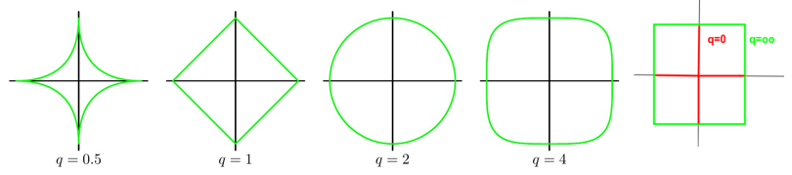
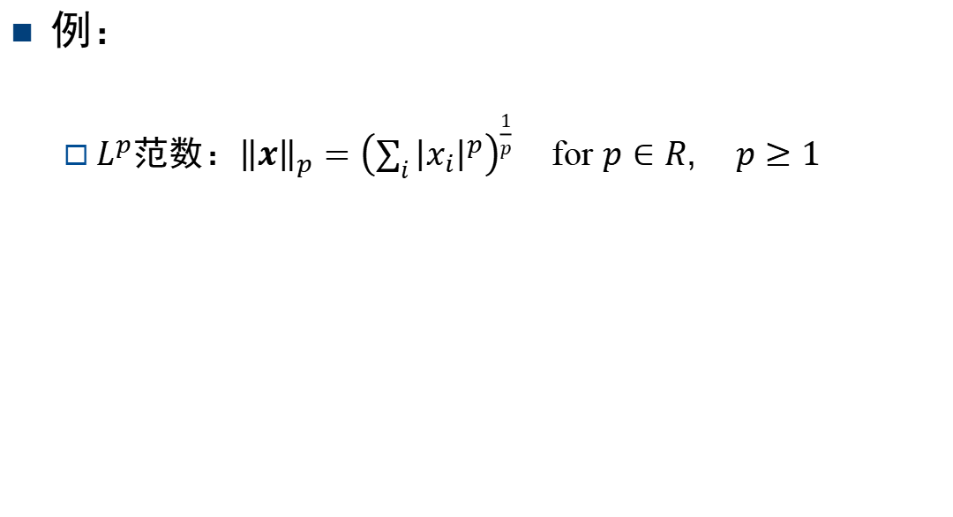
范数
例：
$L^{p}$范数：${\left\|x\right\|}_{p}={\left(\sum_{i}{{\left|x_{i}\right|}^{p}}\right)}^{\frac{1}{p}}$ for $p∈R$, $p≥1$
参数q的各种值的正则化项的轮廓
Notes:
这是随着q增大范数范围的变化，0在坐标轴，无穷是正方形，假如范数是1，如图所示

Slide 8
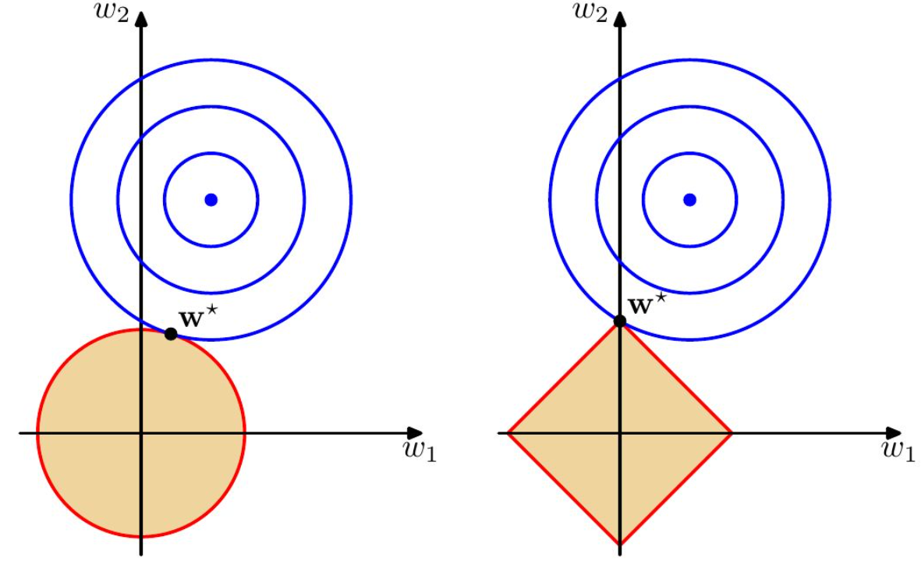
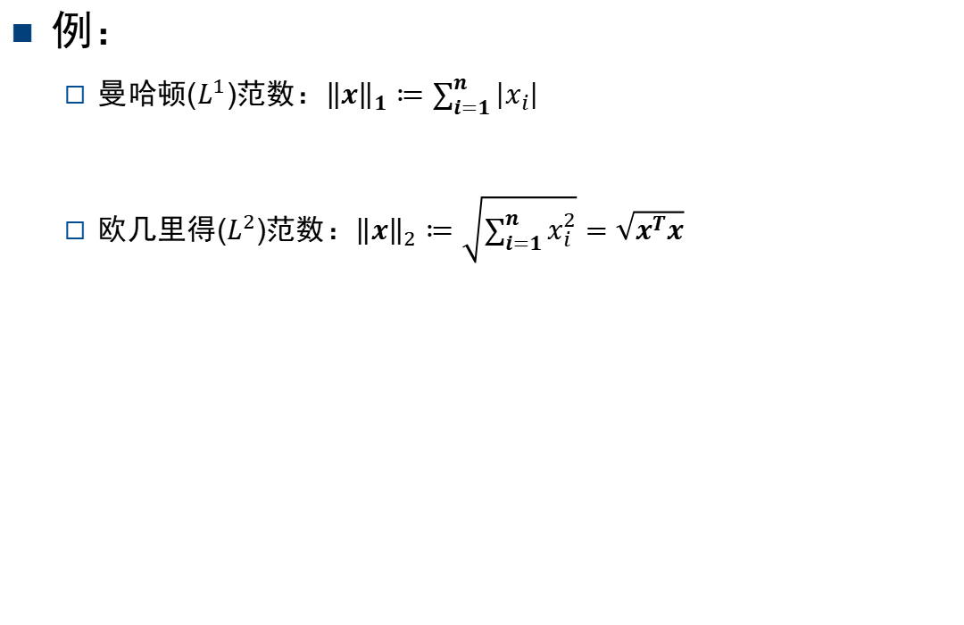
范数
例：
曼哈顿($L^{1}$)范数：${\left\|x\right\|}_{1}≔\sum_{i=1}^{n}{\left|x_{i}\right|}$
欧几里得($L^{2}$)范数：${\left\|x\right\|}_{2}≔\sqrt{\sum_{i=1}^{n}{x_{i}^{2}}}=\sqrt{x^{T}x}$
Notes:
蓝色的圆圈表示原问题可能的解范围，橘色的表示正则项可能的解范围。而整个目标函数（原问题+正则项）有解当且仅当两个解范围相切。从上图可以很容易地看出，由于2范数解范围是圆，所以相切的点有很大可能不在坐标轴上，而由于1范数是菱形（顶点是凸出来的），其相切的点更可能在坐标轴上，而坐标轴上的点有一个特点，其只有一个坐标分量不为零，其他坐标分量为零，即是稀疏的。所以有如下结论，1范数可以导致稀疏解，2范数导致稠密解。

Slide 9
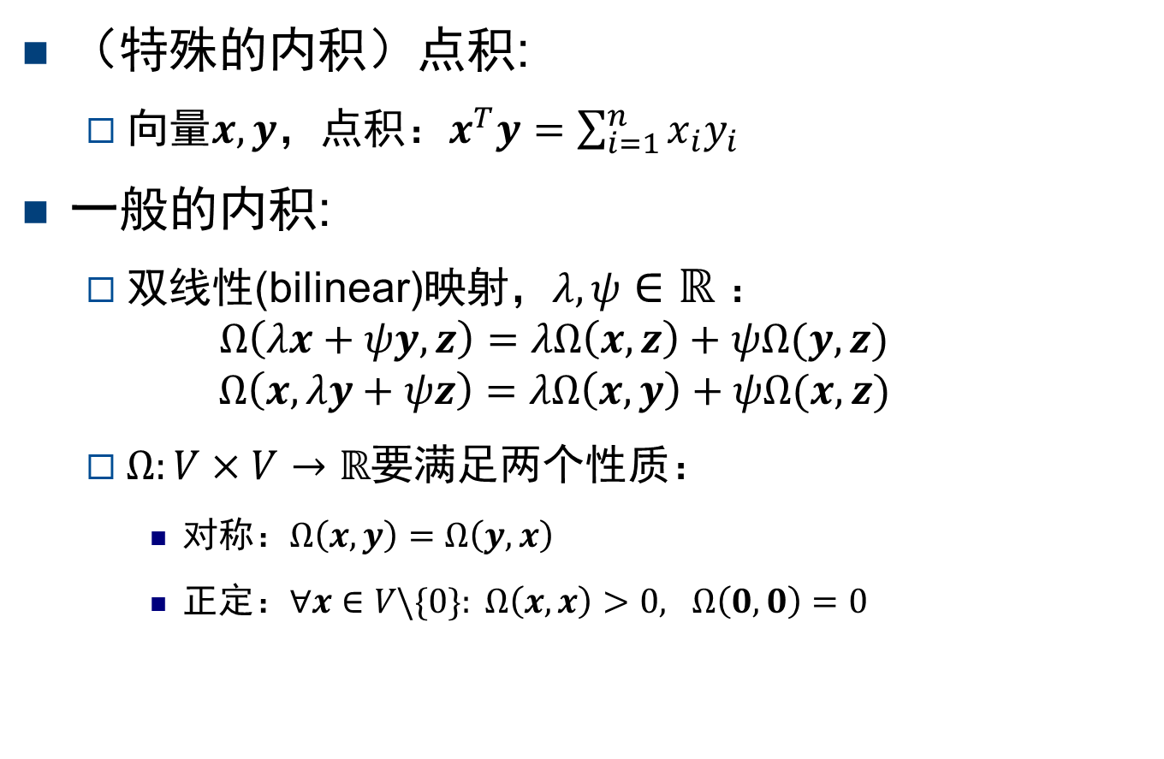
内积
（特殊的内积）点积:
向量$x,y$，点积：$x^{T}y=\sum_{i=1}^{n}{x_{i}y_{i}}$
一般的内积:
双线性(bilinear)映射，$λ,ψ∈ℝ$：
$$Ω\left(λx+ψy,z\right)=λΩ\left(x,z\right)+ψΩ(y,z)$$
$$Ω\left(x,λy+ψz\right)=λΩ\left(x,y\right)+ψΩ(x,z)$$
$Ω:V×V→ℝ$要满足两个性质：
对称：$Ω\left(x,y\right)=Ω\left(y,x\right)$
正定：$∀x∈V\backslash \{0\}: Ω\left(x,x\right)>0, Ω\left(0,0\right)=0$
Notes:
线性映射就是线性变换
这里，Ω 在第一个参数中是线性的，Ω 在第二个参数中是线性的

Slide 10
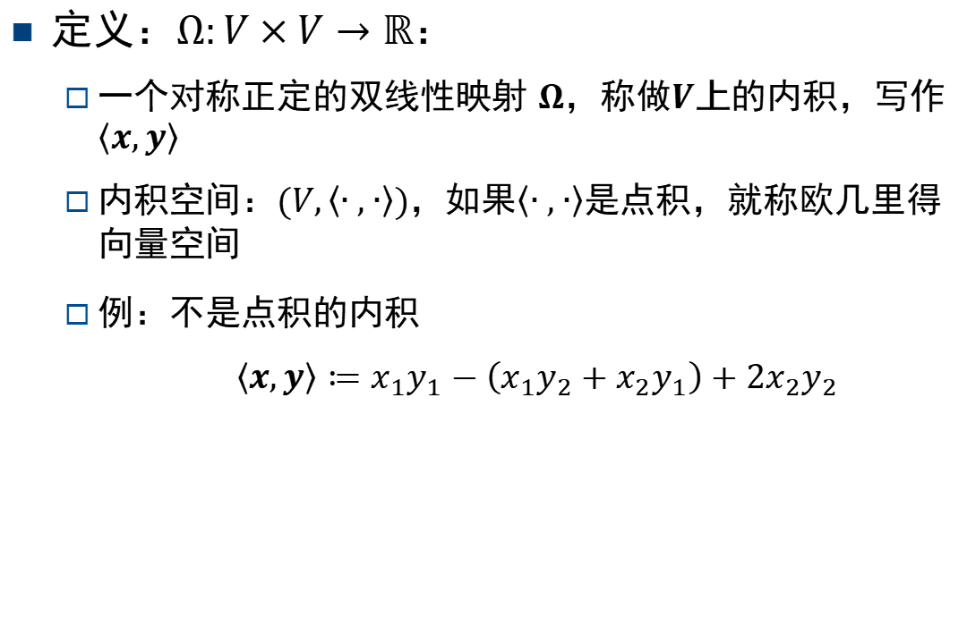
内积
定义：$Ω:V×V→ℝ$：
一个对称正定的双线性映射 $Ω$，称做$V$上的内积，写作$\left\langle x,y\right\rangle$
内积空间：$(V,\left\langle ∙,∙\right\rangle )$，如果$\left\langle ∙,∙\right\rangle$是点积，就称欧几里得向量空间
例：不是点积的内积
$$\left\langle x,y\right\rangle ≔x_{1}y_{1}−\left(x_{1}y_{2}+x_{2}y_{1}\right)+2x_{2}y_{2}$$
Notes:
内积空间，或者称带内积的向量空间
验证是否是内积，不是很明显

Slide 11
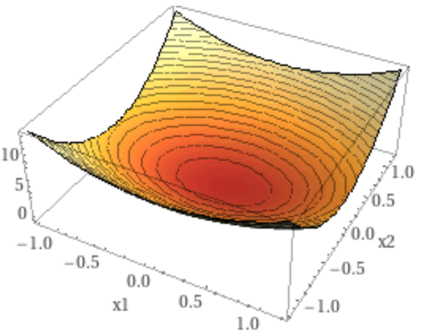
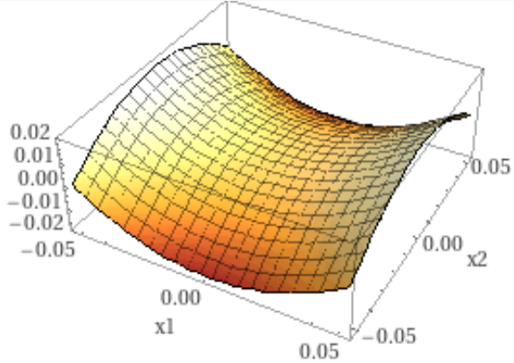
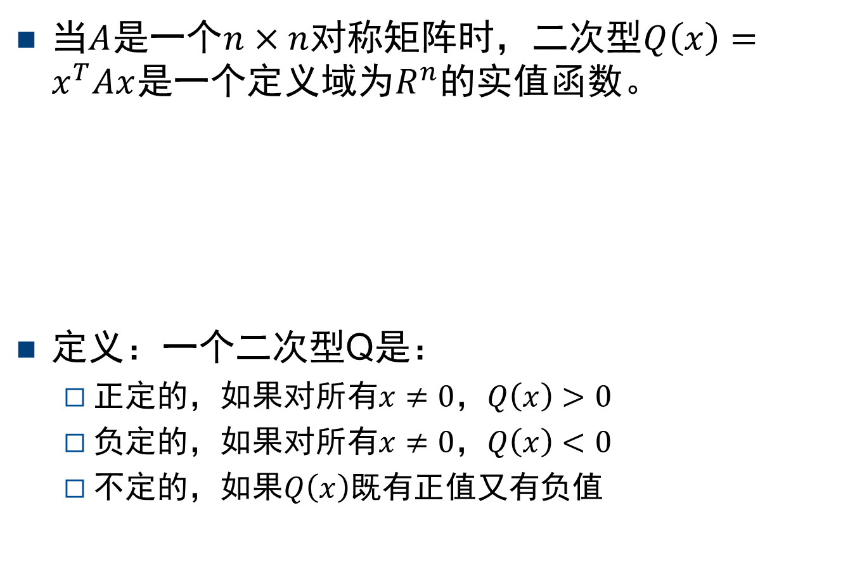
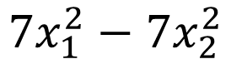
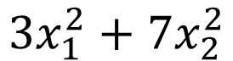
二次型
当$A$是一个$n×n$对称矩阵时，二次型$Q\left(x\right)=x^{T}Ax$是一个定义域为$R^{n}$的实值函数。
定义：一个二次型Q是：
正定的，如果对所有$x≠0$，$Q\left(x\right)>0$
负定的，如果对所有$x≠0$，$Q\left(x\right)<0$
不定的，如果$Q\left(x\right)$既有正值又有负值
$$3x_{1}^{2}+7x_{2}^{2}$$
$$7x_{1}^{2}−7x_{2}^{2}$$
Notes:
主要在工程优化，信号处理。
对称矩阵经常出现在优化，A通常是Hessian matrix，二阶导数矩阵，凸优化有关。

Slide 12
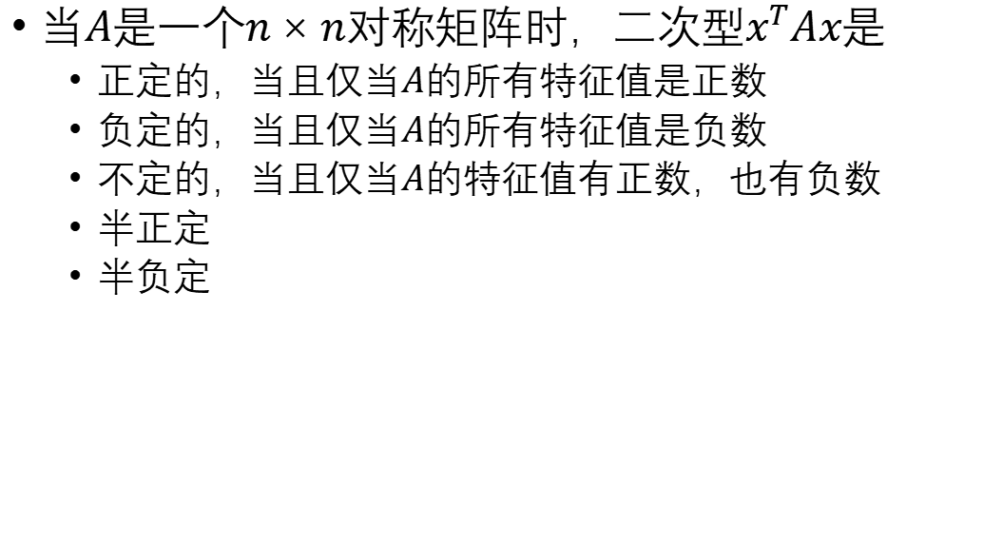
二次型与特征值
当$A$是一个$n×n$对称矩阵时，二次型$x^{T}Ax$是
正定的，当且仅当$A的$所有特征值是正数
负定的，当且仅当$A的$所有特征值是负数
不定的，当且仅当$A的$特征值有正数，也有负数
半正定
半负定
Notes:
优化，对称矩阵时，最大值和最小值是最大特征值和最小特征值。代数书406，定理6

Slide 13
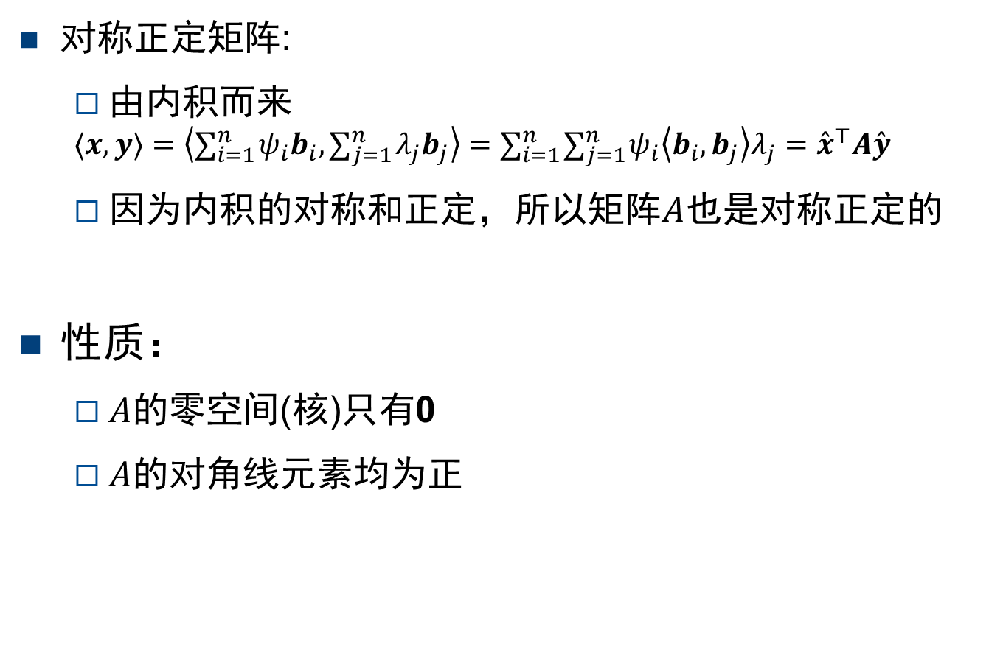
对称正定矩阵
对称正定矩阵:
由内积而来
$$⟨x,y⟩=\left\langle ∑_{i=1}^{n} ψ_{i}b_{i},∑_{j=1}^{n} λ_{j}b_{j}\right\rangle =∑_{i=1}^{n} ∑_{j=1}^{n} ψ_{i}\left\langle b_{i},b_{j}\right\rangle λ_{j}={\overset{ˆ}{x}}^{⊤}A\overset{ˆ}{y}$$
因为内积的对称和正定，所以矩阵$A$也是对称正定的
性质：
$A$的零空间(核)只有0
$A$的对角线元素均为正
Notes:
对称正定矩阵在机器学习中起着重要作用，它们是通过内积定义的。我们将在矩阵分解的上下文中回顾对称正定矩阵。对称正定半正定矩阵的思想是定义核的关键（第12.4节）
A是b的基的内积，x尖和y尖是x和y在基下的坐标

Slide 14
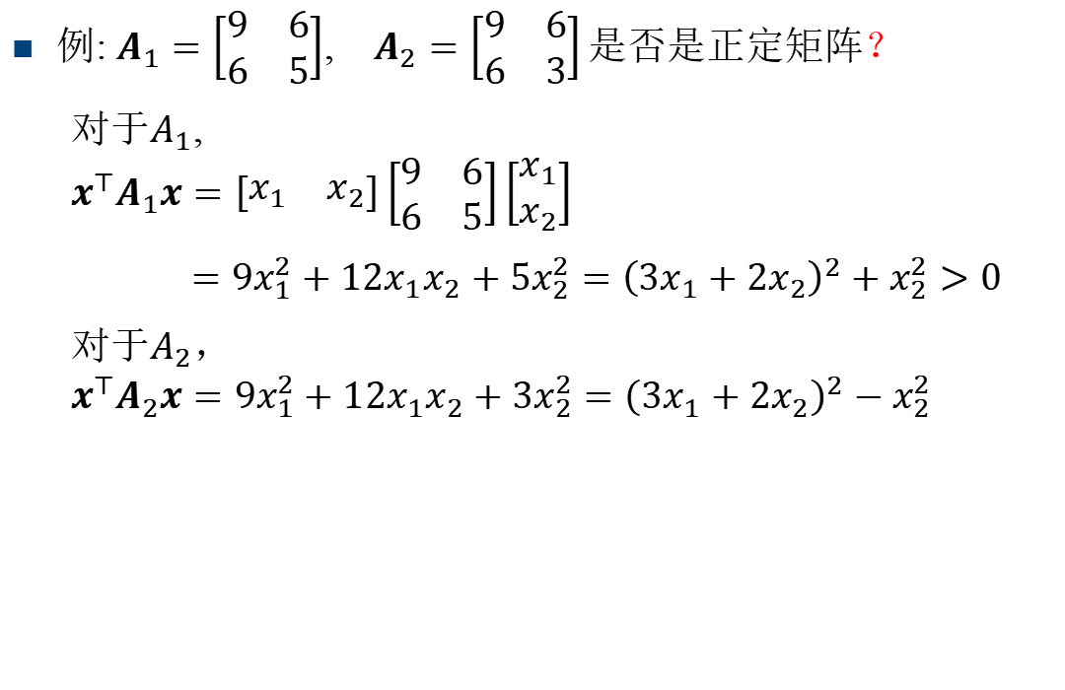
对称正定矩阵
例: $A_{1}=\left[\begin{matrix}9 & 6 \\ 6 & 5\end{matrix}\right]$, $A_{2}=\left[\begin{matrix}9 & 6 \\ 6 & 3\end{matrix}\right]是否是$正定矩阵？
对于$A_{1}$,
$$\begin{aligned}x^{⊤}A_{1}x=\left[\begin{matrix}x_{1} & x_{2}\end{matrix}\right]\left[\begin{matrix}9 & 6 \\ 6 & 5\end{matrix}\right]\left[\begin{matrix}x_{1} \\ x_{2}\end{matrix}\right]\end{aligned}$$
$=9x_{1}^{2}+12x_{1}x_{2}+5x_{2}^{2}={\left(3x_{1}+2x_{2}\right)}^{2}+x_{2}^{2}>0$
对于$A_{2}$，
$$x^{⊤}A_{2}x=9x_{1}^{2}+12x_{1}x_{2}+3x_{2}^{2}={\left(3x_{1}+2x_{2}\right)}^{2}−x_{2}^{2}$$
Notes:
A是b的基的内积，x尖和y尖是x和y在基下的坐标，x为[2,-3]时就小于0
例子是正定矩阵和非正定矩阵

Slide 15
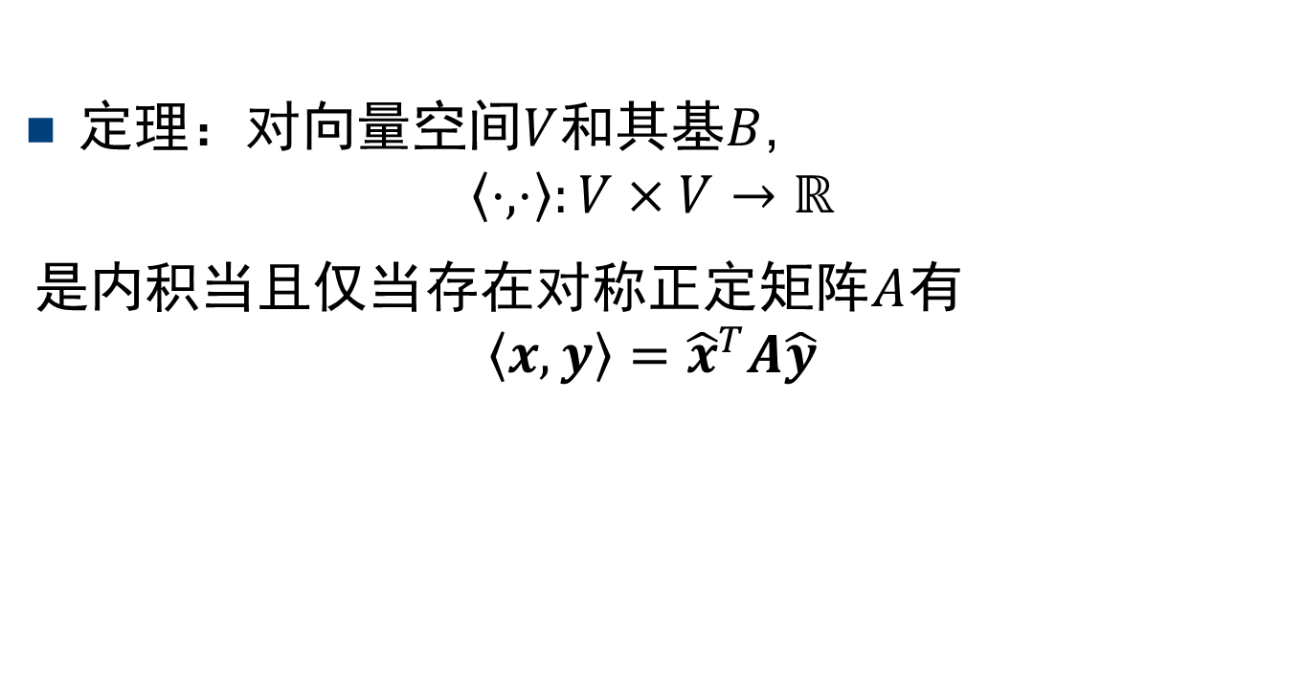
对称正定矩阵
定理：对向量空间$V$和其基$B$,
$$\left\langle ⋅,⋅\right\rangle :V×V→ℝ$$
是内积当且仅当存在对称正定矩阵$A$有
$$\left\langle x,y\right\rangle ={\hat{x}}^{T}A\hat{y}$$
Notes:
之前说的是内积能诱导出正定矩阵
现在说正定矩阵能诱导出内积
正定矩阵就是对称的。

Slide 16
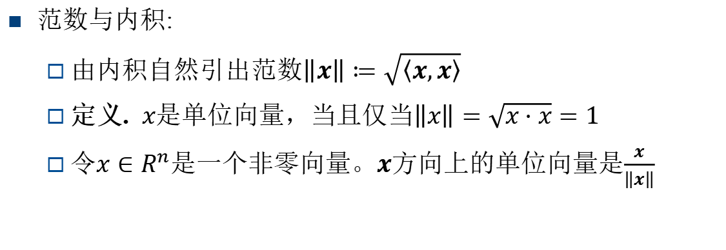
长度和距离
范数与内积:
由内积自然引出范数$\left\|x\right\|≔\sqrt{\left\langle x,x\right\rangle }$
定义. $x$是单位向量，当且仅当$\left\|x\right\|=\sqrt{x⋅x}=1$
令$x∈R^{n}$是一个非零向量。$x$方向上的单位向量是$\frac{x}{\left\|x\right\|}$
Notes:
我们已经讨论了可以用来计算向量长度的范数。内积和范数密切相关，任何内积都会引出范数，但一些范数不能由内积得到，比如1范数不行。

Slide 17
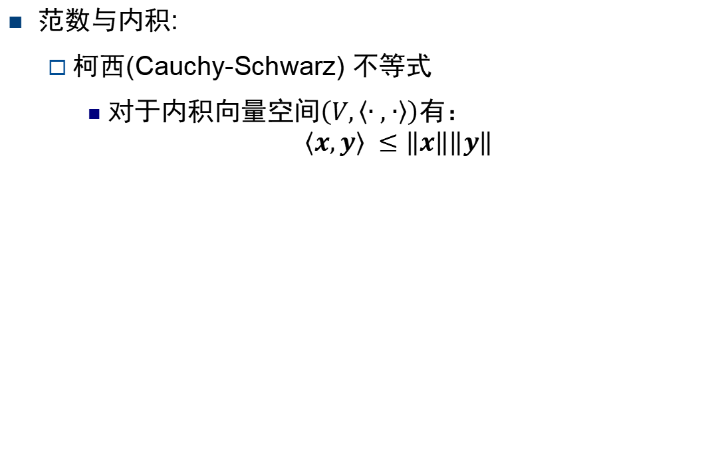
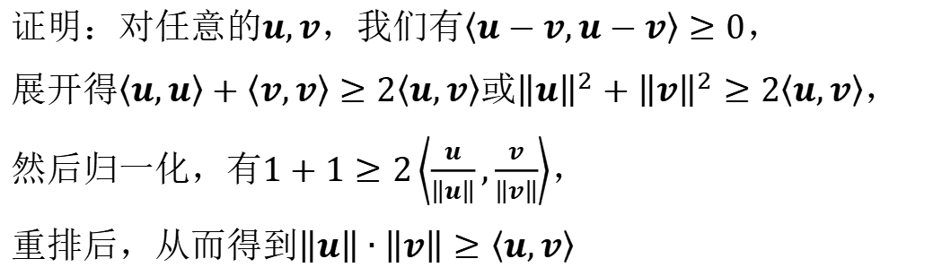
长度和距离
范数与内积:
柯西(Cauchy-Schwarz) 不等式
对于内积向量空间$\left(V,\left\langle ∙,∙\right\rangle \right)$有：
$$\left\langle x,y\right\rangle ≤\left\|x\right\|\left\|y\right\|$$
证明：对任意的$u,v$，我们有$\left\langle u−v,u−v\right\rangle ≥0$，
展开得$\left\langle u,u\right\rangle +\left\langle v,v\right\rangle ≥2\left\langle u,v\right\rangle$或${\left\|u\right\|}^{2}+{\left\|v\right\|}^{2}≥2\left\langle u,v\right\rangle$，
然后归一化，有$1+1≥2\left\langle \frac{u}{\left\|u\right\|},\frac{v}{\left\|v\right\|}\right\rangle$，
重排后，从而得到$\left\|u\right\|∙\left\|v\right\|≥\left\langle u,v\right\rangle$
Notes:
我们已经讨论了可以用来计算向量长度的范数。内积和范数密切相关，任何内积都会引出范数，但一些范数不能由内积得到，比如1范数不行。

Slide 18
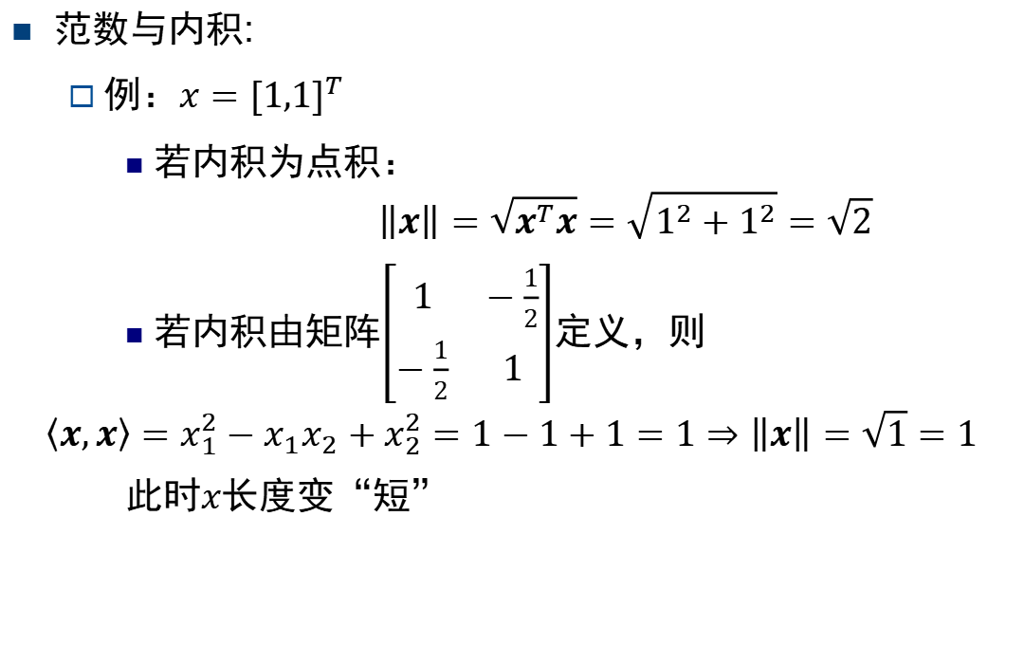
长度和距离
范数与内积:
例：$x=[1,1]^{T}$
若内积为点积：
$$\left\|x\right\|=\sqrt{x^{T}x}=\sqrt{1^{2}+1^{2}}=\sqrt{2}$$
若内积由矩阵$\left[\begin{matrix}1 & −\frac{1}{2} \\ −\frac{1}{2} & 1\end{matrix}\right]$定义，则
$$\left\langle x,x\right\rangle =x_{1}^{2}−x_{1}x_{2}+x_{2}^{2}=1−1+1=1⇒\left\|x\right\|=\sqrt{1}=1$$
此时$x$长度变“短”
Notes:
只考虑由内积引导出来的范数。

Slide 19
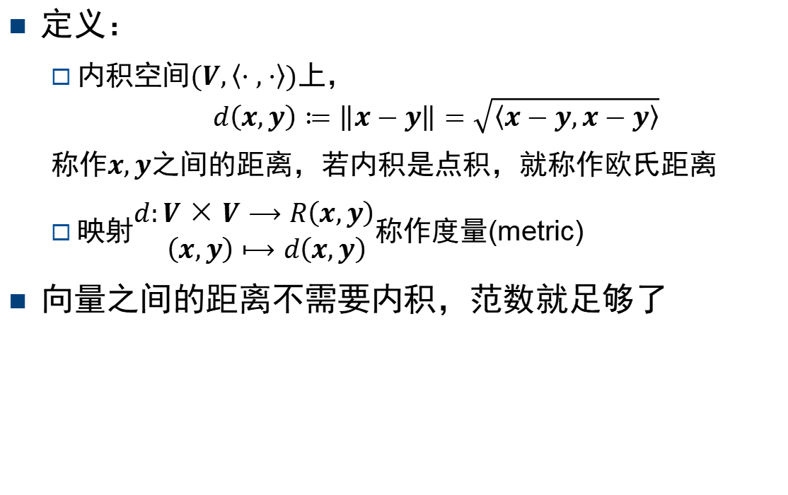
长度和距离
定义：
内积空间$(V,\left\langle ⋅,⋅\right\rangle )$上，
$$d\left(x,y\right)≔\left\|x−y\right\|=\sqrt{\left\langle x−y,x−y\right\rangle }$$
称作$x,y$之间的距离，若内积是点积，就称作欧氏距离
映射$\begin{matrix}\begin{aligned}d:V×V⟶R\left(x,y\right) \\ \left(x,y\right)⟼d\left(x,y\right)\end{aligned}\end{matrix}$称作度量(metric)
向量之间的距离不需要内积，范数就足够了
Notes:
这里距离就是度量
我们观察到 <x,y> 和 d(x,y) 的表示意义相反。相似的$x和y$内积的值较大，而度量的值较小

Slide 20
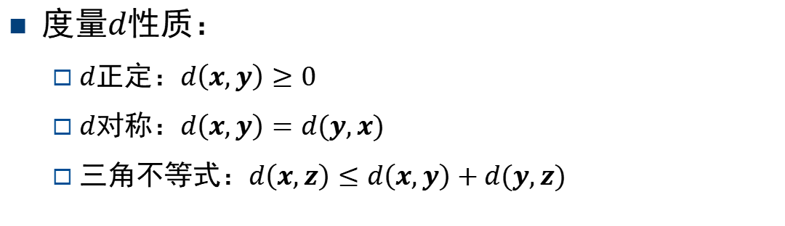
长度和距离
度量$d$性质：
$d$正定：$d\left(x,y\right)≥0$
$d对称$：$d\left(x,y\right)=d(y,x)$
三角不等式：$d\left(x,z\right)≤d\left(x,y\right)+d(y,z)$

Slide 21
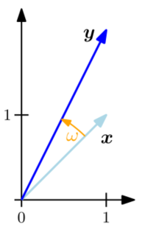
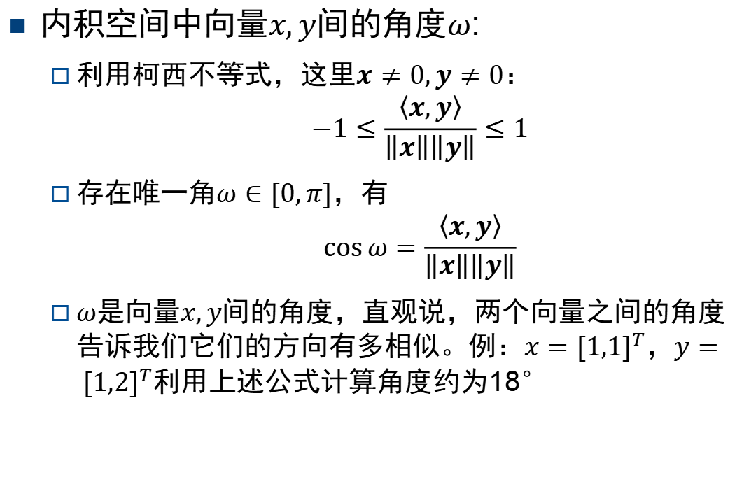
角度
内积空间中向量$x,y$间的角度$ω$:
利用柯西不等式，这里$x≠0,y≠0$：
$$−1≤\frac{\left\langle x,y\right\rangle }{\left\|x\right\|\left\|y\right\|}≤1$$
存在唯一角$ω∈[0,π]$，有
$$\cos{ω}=\frac{\left\langle x,y\right\rangle }{\left\|x\right\|\left\|y\right\|}$$
$ω$是向量$x,y$间的角度，直观说，两个向量之间的角度告诉我们它们的方向有多相似。例：$x=[1,1]^{T}$，$y= [1,2]^{T}$利用上述公式计算角度约为18°

Slide 22
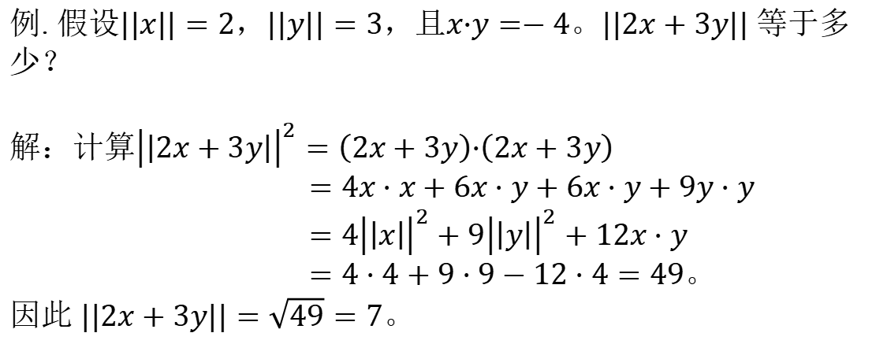
练习
例. 假设$||x||=2$，$||y||=3$，且$x·y=−4$。$||2x+3y||$ 等于多少？
解：计算${\left|\left|2x+3y\right|\right|}^{2}=\left(2x+3y\right)·\left(2x+3y\right)$
$=4x⋅x+6x⋅y+6x⋅y+9y⋅y$
$=4{\left|\left|x\right|\right|}^{2}+9{\left|\left|y\right|\right|}^{2}+12x⋅y$
$=4⋅4+9⋅9−12⋅4=49$。
因此 $||2x+3y||=\sqrt{49}=7$。

Slide 23
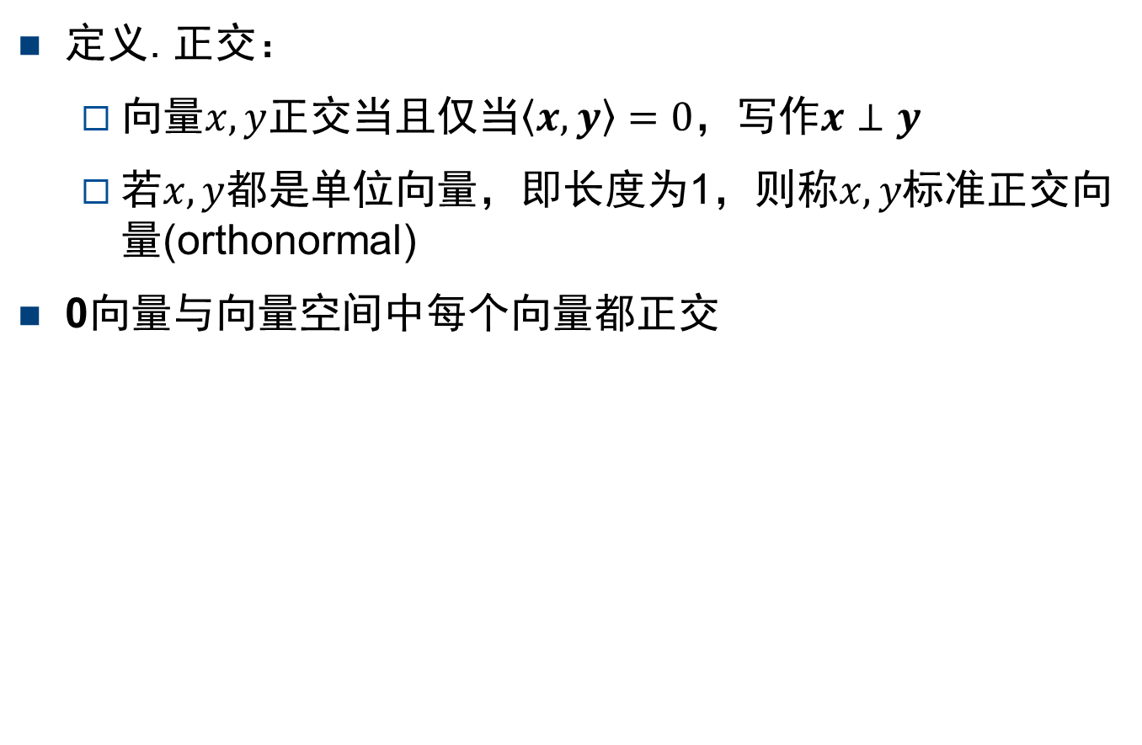
正交
定义. 正交：
向量$x,y$正交当且仅当$\left\langle x,y\right\rangle =0$，写作$x⊥y$
若$x,y$都是单位向量，即长度为1，则称$x,y$标准正交向量(orthonormal)
0向量与向量空间中每个向量都正交
Notes:
或者叫规范正交

Slide 24
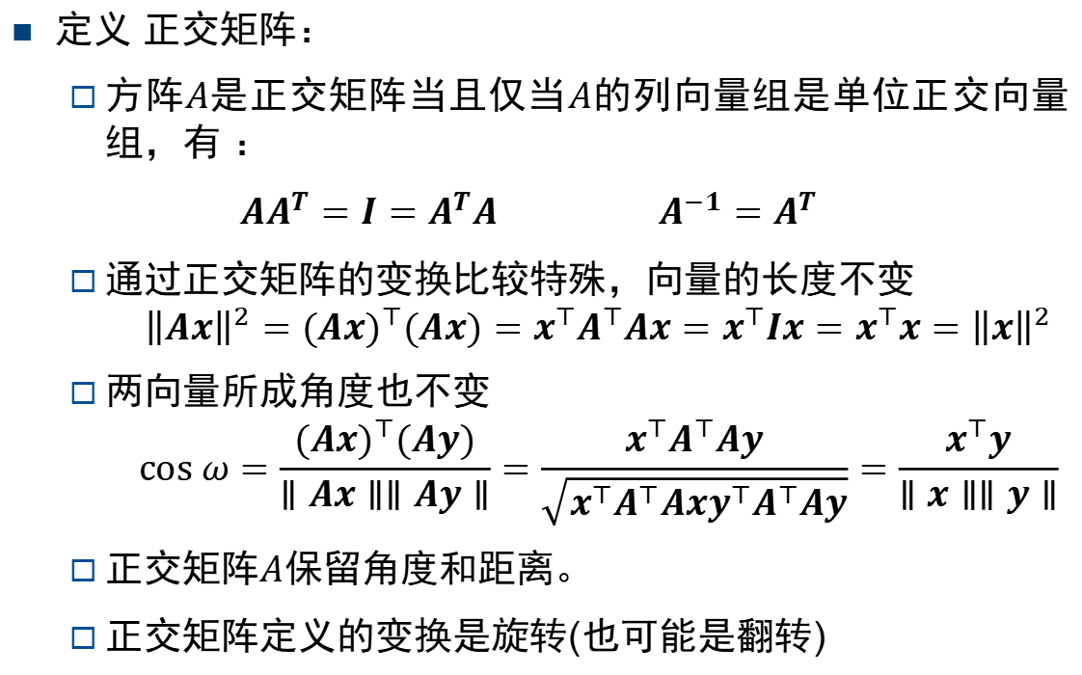
正交矩阵
定义 正交矩阵：
方阵$A是$正交矩阵当且仅当$A$的列向量组是单位正交向量组，有 ：
$AA^{T}=I=A^{T}A$ $A^{−1}=A^{T}$
通过正交矩阵的变换比较特殊，向量的长度不变
$${\left\|Ax\right\|}^{2}=(Ax)^{⊤}(Ax)=x^{⊤}A^{⊤}Ax=x^{⊤}Ix=x^{⊤}x={\left\|x\right\|}^{2}$$
两向量所成角度也不变
$$cos⁡ω=\frac{(Ax)^{⊤}(Ay)}{∥Ax∥∥Ay∥}=\frac{x^{⊤}A^{⊤}Ay}{\sqrt{x^{⊤}A^{⊤}Axy^{⊤}A^{⊤}Ay}}=\frac{x^{⊤}y}{∥x∥∥y∥}$$
正交矩阵$A$保留角度和距离。
正交矩阵定义的变换是旋转(也可能是翻转)
Notes:
这里内积都取点积

Slide 25
6.2 正交补

Slide 26
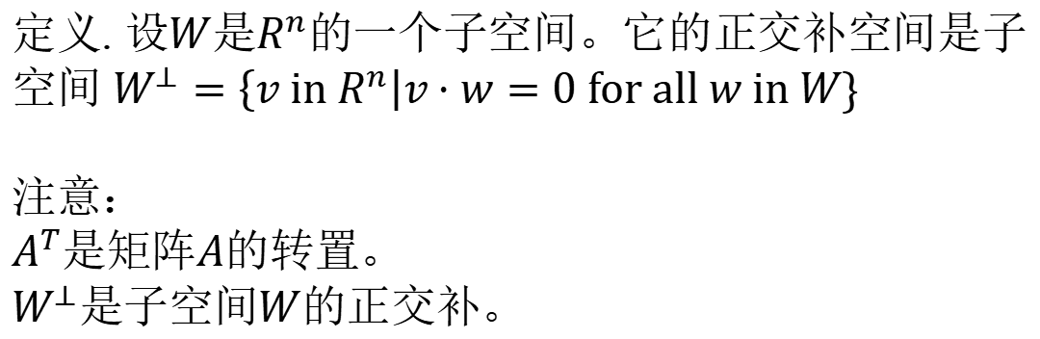
正交补
定义. 设$W$是$R^{n}$的一个子空间。它的正交补空间是子空间 $W^{⊥}=\left\{v in R^{n}\right|v⋅w=0 for all w in W\}$
注意：
$A^{T}$是矩阵$A$的转置。
$W^{⊥}$是子空间$W$的正交补。

Slide 27
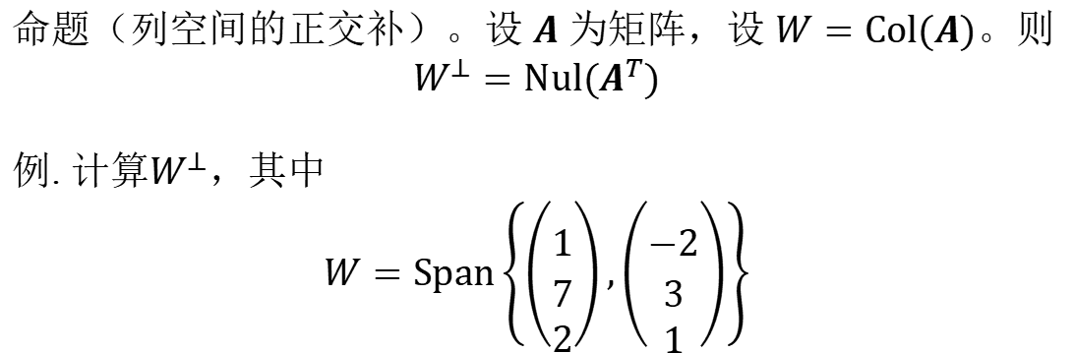
正交补
命题（列空间的正交补）。设 $A$ 为矩阵，设 $W=Col(A)$。则
$$W^{⊥}=Nul(A^{T})$$
例. 计算$W^{⊥}$，其中
$$W=Span\left\{\left({1 \atop \begin{aligned}7 \\ 2\end{aligned}}\right),\left({−2 \atop \begin{aligned}3 \\ 1\end{aligned}}\right)\right\}$$

Slide 28
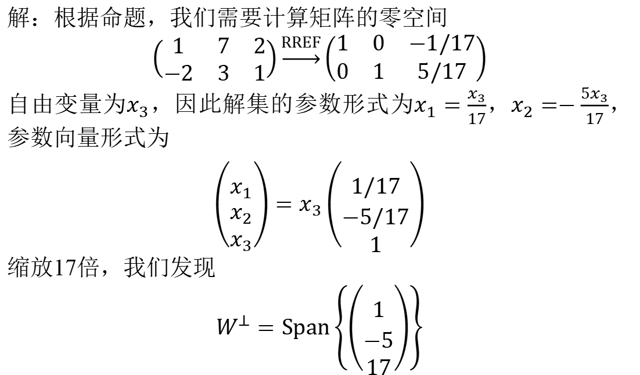
正交补
解：根据命题，我们需要计算矩阵的零空间
$$\left(\begin{matrix}1 & 7 & 2 \\ −2 & 3 & 1\end{matrix}\right)\underset{→}{RREF}\left(\begin{matrix}1 & 0 & −1/17 \\ 0 & 1 & 5/17\end{matrix}\right)$$
自由变量为$x_{3}$，因此解集的参数形式为$x_{1}=\frac{x_{3}}{17}$，$x_{2}=−\frac{5x_{3}}{17}$，参数向量形式为
$$\left({x_{1} \atop \begin{aligned}x_{2} \\ x_{3}\end{aligned}}\right)=x_{3}\left({1/17 \atop \begin{aligned}−5/17 \\ 1\end{aligned}}\right)$$
缩放17倍，我们发现
$$W^{⊥}=Span\left\{\left({1 \atop \begin{aligned}−5 \\ 17\end{aligned}}\right)\right\}$$

Slide 29
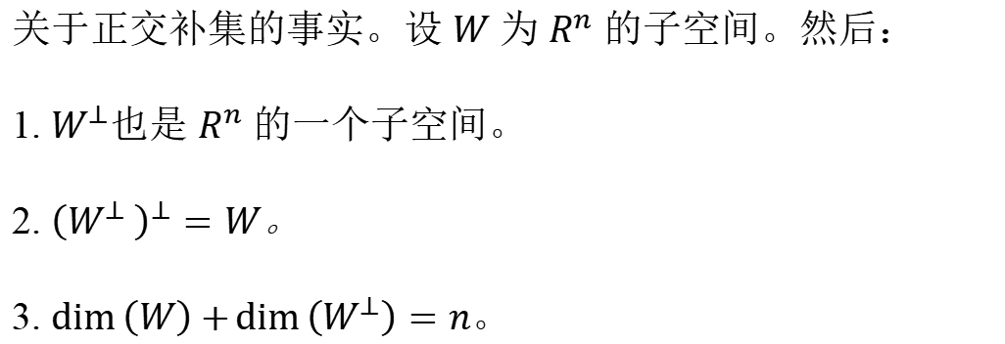
正交补
关于正交补集的事实。设 $W$ 为 $R^{n}$ 的子空间。然后：
1. $W^{⊥}$也是 $R^{n}$ 的一个子空间。
2. ${\left(W^{⊥} \right)}^{⊥}=W$。
3. $\dim\left(W\right)+\dim\left(W^{⊥}\right)=n$。

Slide 30
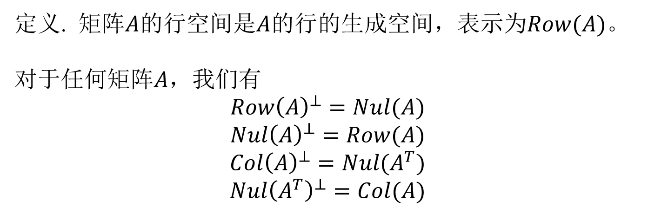
行空间
定义. 矩阵$A$的行空间是$A$的行的生成空间，表示为$Row(A)$。
对于任何矩阵$A$，我们有
$$Row{\left(A\right)}^{⊥}=Nul(A)$$
$$Nul{\left(A\right)}^{⊥}=Row(A)$$
$$Col{\left(A\right)}^{⊥}=Nul(A^{T})$$
$$Nul{\left(A^{T}\right)}^{⊥}=Col(A)$$
Notes:
之前在第2章，只说了秩+A的零度=A的列数

Slide 31
6.3 正交投影

Slide 32
数据压缩
机器学习中经常处理高维数据，而高维数据通常很难分析或可视化，高维数据通常具有这样的特性，即只有少数维度包含大多数信息
压缩或可视化高维数据时，我们将丢失信息。为了最大限度地减少这种压缩损失，最好在数据中找到信息量最大的维度
数据压缩具体说就是将原始高维数据投影到低维特征空间，并在该低维空间中分析处理
Notes:
比如基于神经网络的自编码器，对数据进行降维，但和正交投影无直接关系

Slide 33
正交投影
例：主成分分析 (PCA)，深度神经网络
正交投影可进行线性降维、分类及解释线性回归
对于给定的低维子空间，高维数据的正交投影保留了尽可能多的信息，并最小化了原始数据和相应投影之间的差异/误差

Slide 34
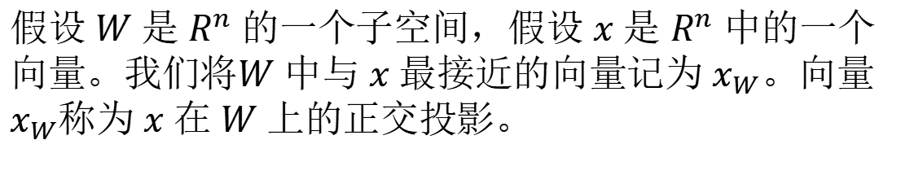
正交投影
假设 $W$ 是 $R^{n}$ 的一个子空间，假设 $x$ 是 $R^{n}$ 中的一个向量。我们将$W$ 中与 $x$ 最接近的向量记为 $x_{W}$。向量$x_{W}$称为 $x$ 在 $W$ 上的正交投影。
Notes:
符号：设 $W$ 为 $R^{n}$ 的一个子空间，设 $x$ 为 $R^{n}$ 中的一个向量。我们将 $W$ 上最接近 $x$ 的向量表示为$x_{W}$。

Slide 35
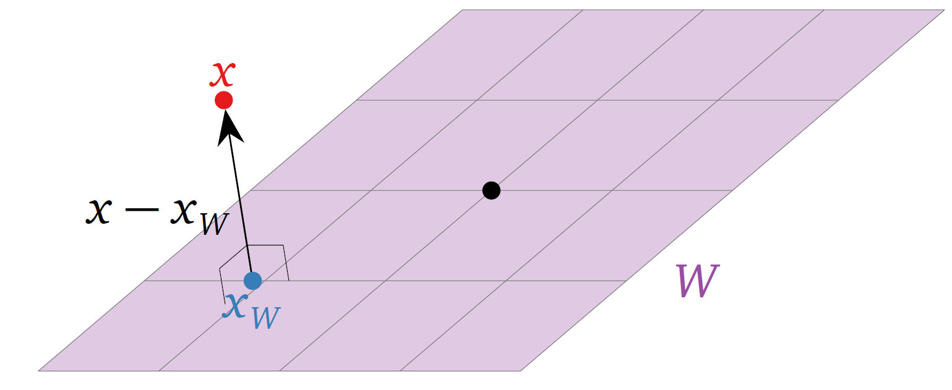
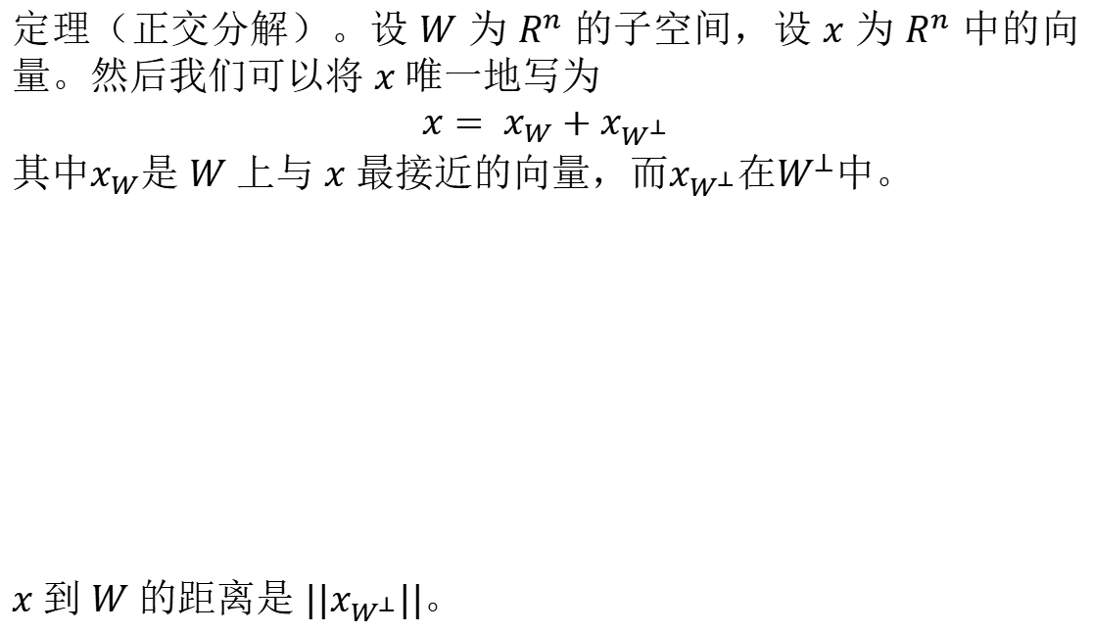
正交分解
定理（正交分解）。设 $W$ 为 $R^{n}$ 的子空间，设 $x$ 为 $R^{n}$ 中的向量。然后我们可以将 $x$ 唯一地写为
$$x= x_{W}+x_{W^{⊥}}$$
其中$x_{W}$是 $W$ 上与 $x$ 最接近的向量，而$x_{W^{⊥}}$在$W^{⊥}$中。
$x$ 到 $W$ 的距离是 $||x_{W^{⊥}}||$。

Slide 36
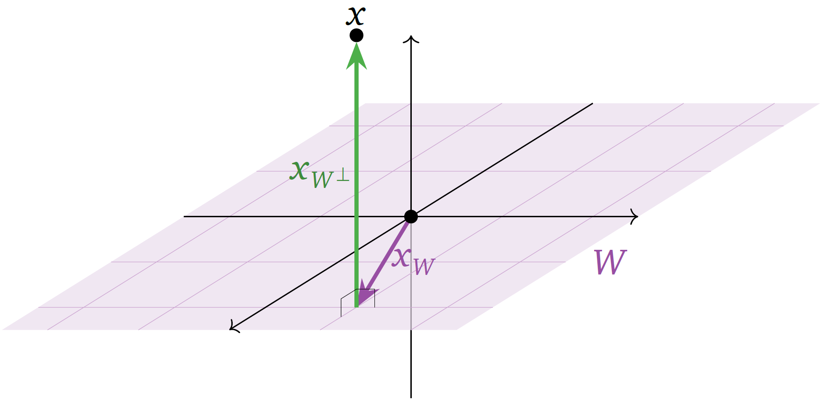
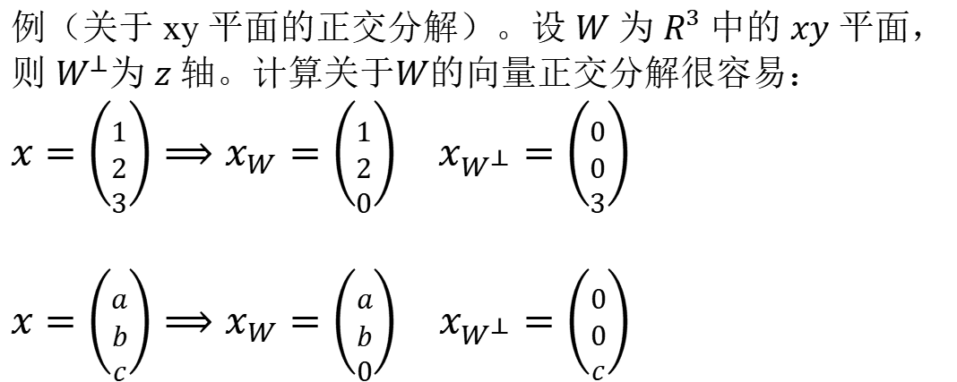
示例
例（关于 xy 平面的正交分解）。设 $W$ 为 $R³$ 中的 $xy$ 平面，则 $W^{⊥}$为 $z$ 轴。计算关于$W$的向量正交分解很容易：
$x=\left({1 \atop \begin{aligned}2 \\ 3\end{aligned}}\right)⟹x_{W}=\left({1 \atop \begin{aligned}2 \\ 0\end{aligned}}\right)$ $x_{W^{⊥}}=\left({0 \atop \begin{aligned}0 \\ 3\end{aligned}}\right)$
$x=\left({a \atop \begin{aligned}b \\ c\end{aligned}}\right)⟹x_{W}=\left({a \atop \begin{aligned}b \\ 0\end{aligned}}\right)$ $x_{W^{⊥}}=\left({0 \atop \begin{aligned}0 \\ c\end{aligned}}\right)$

Slide 37
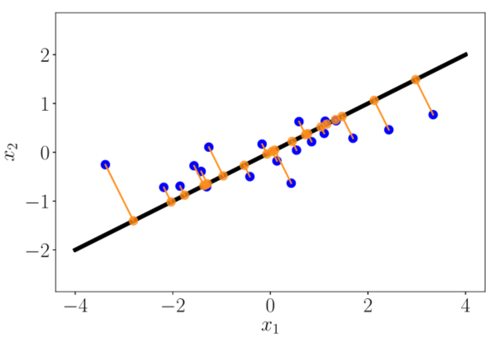
正交投影
例：二维数据集(蓝点)正交投影(橙点)到一维子空间(直线)
Notes:
再看一些其他投影的计算，之后分为一维和一般子空间

Slide 38
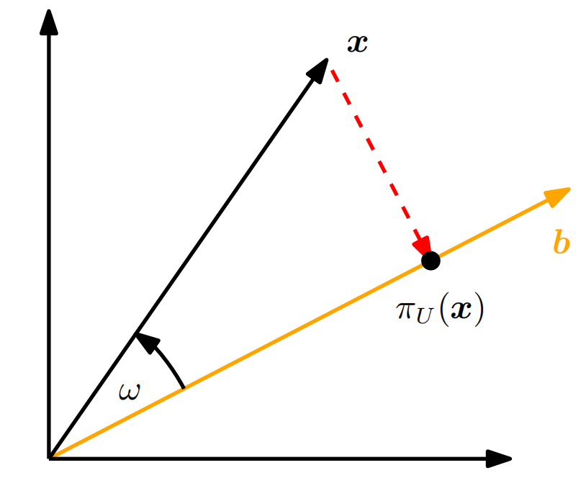
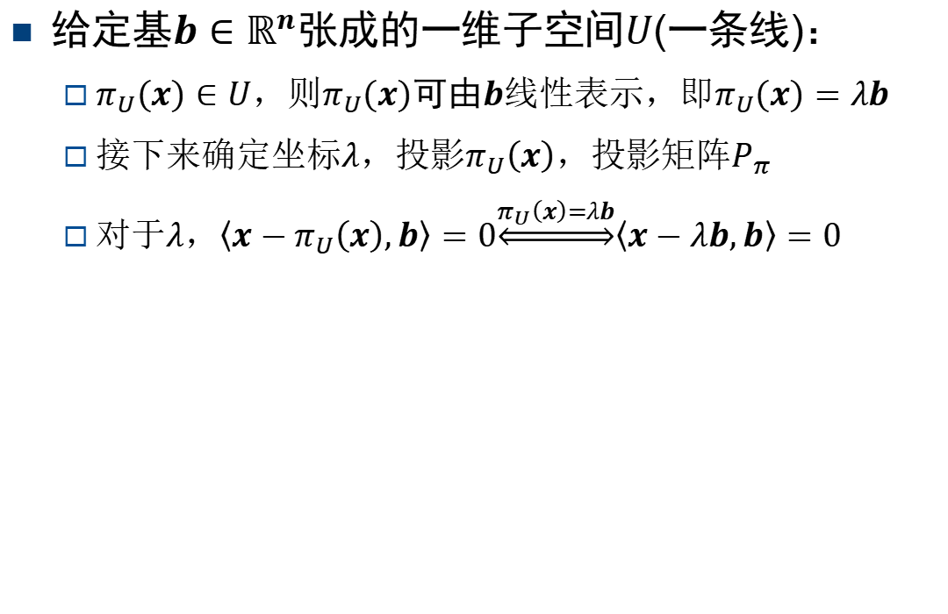
一维子空间上的投影
给定基$b∈ℝ^{n}$张成的一维子空间$U$(一条线)：
$π_{U}\left(x\right)∈U$，则$π_{U}\left(x\right)可由b$线性表示，即$π_{U}\left(x\right)=λb$
接下来确定坐标$λ$，投影$π_{U}\left(x\right)$，投影矩阵$P_{π}$
对于$λ$，$\left\langle x−π_{U}\left(x\right),b\right\rangle =0\underset{⇔}{π_{U}\left(x\right)=λb}\left\langle x−λb,b\right\rangle =0$
Notes:
这里内积是点积
并不是利用投影矩阵定义来列方程

Slide 39
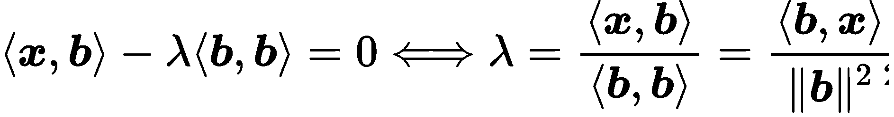
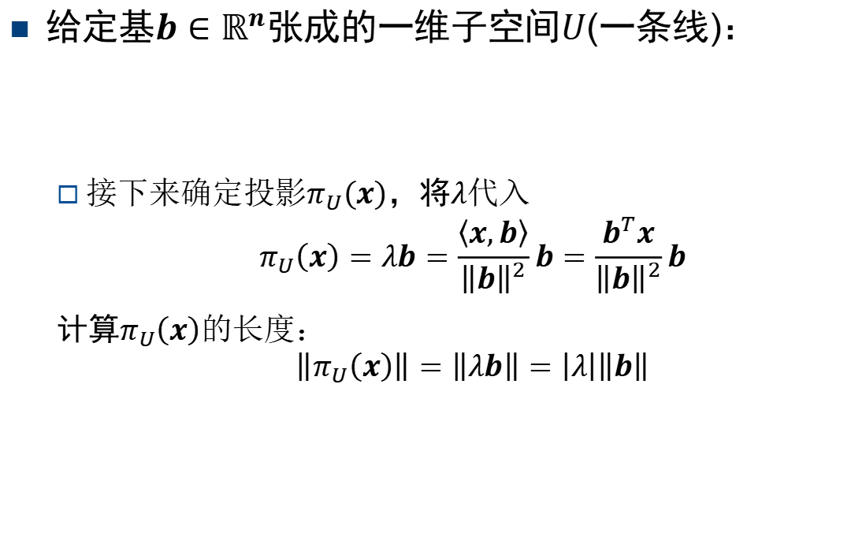
一维子空间上的投影
给定基$b∈ℝ^{n}$张成的一维子空间$U$(一条线)：
接下来确定投影$π_{U}\left(x\right)$，将$λ$代入
$$π_{U}\left(x\right)=λb=\frac{\left\langle x,b\right\rangle }{{\left\|b\right\|}^{2}}b=\frac{b^{T}x}{{\left\|b\right\|}^{2}}b$$
计算$π_{U}\left(x\right)$的长度：
$$\left\|π_{U}\left(x\right)\right\|=\left\|λb\right\|=\left|λ\right|\left\|b\right\|$$
Notes:
这里内积是点积

Slide 40
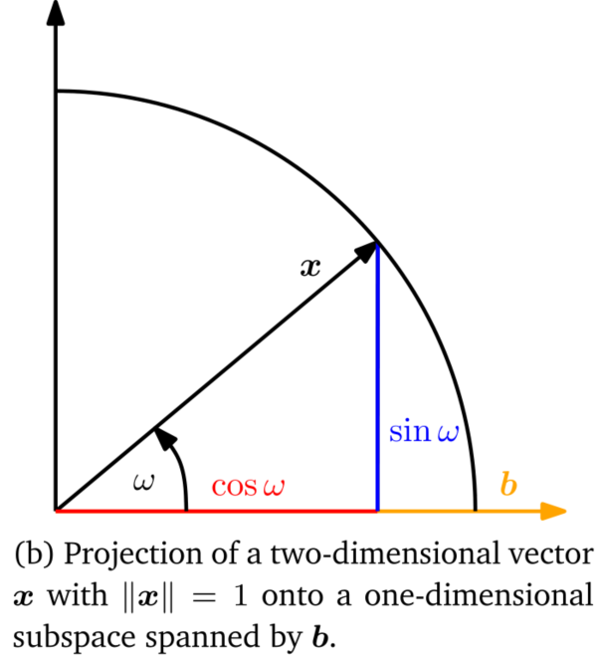

一维子空间上的投影
给定基$b∈ℝ^{n}$张成的一维子空间$U$(一条线)：
计算$π_{U}\left(x\right)$的长度：
$$∥π_{U}(x)∥=\frac{\left|b^{⊤}x\right|}{∥b∥^{2}}∥b∥=|cos⁡ω|∥x∥∥b∥\frac{∥b∥}{∥b∥^{2}}=|cos⁡ω|∥x∥$$
Notes:
这里，ω是x和b之间的角度。这个方程应该从三角学中熟悉

Slide 41
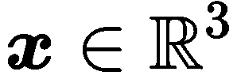
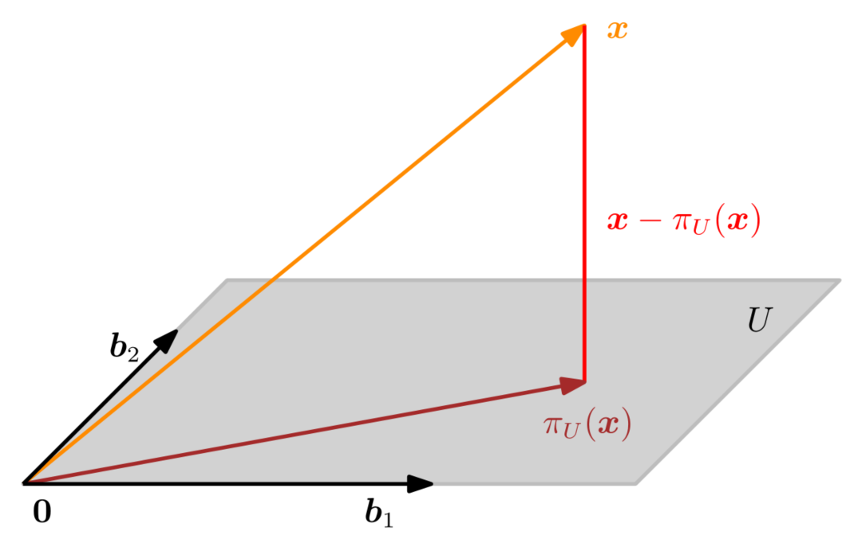
一般子空间上的投影
例： 投影至二维子空间
Notes:
基为b1，b2的二维子空间U上的投影。x的投影πU（x）∈ r3u可以表示为b1、b2和位移向量x的线性组合− πU（x）与b1和b正交

Slide 42
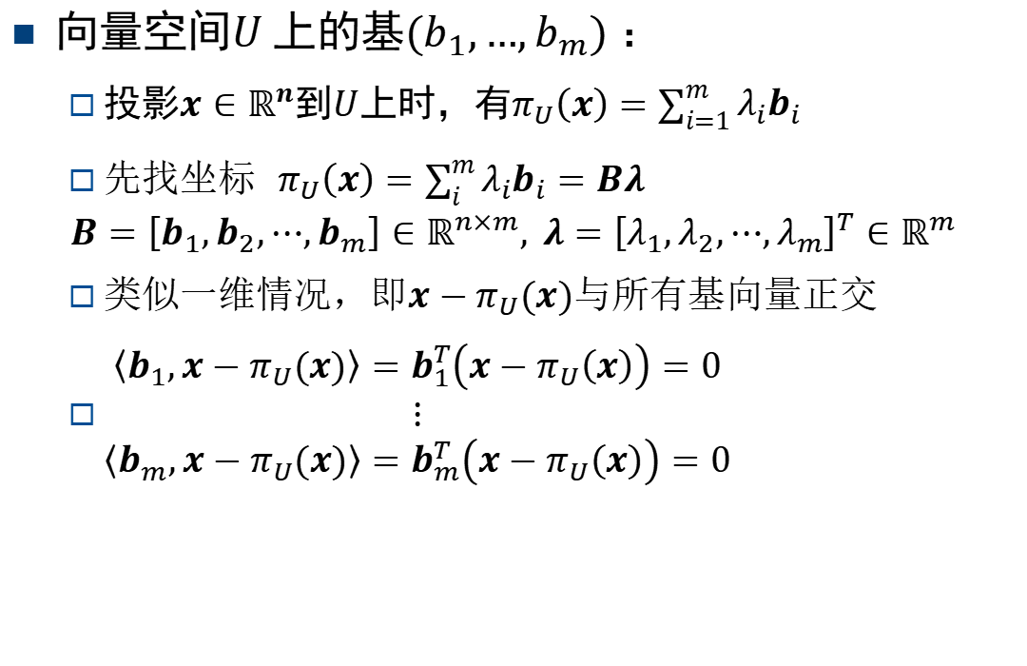
一般子空间上的投影
向量空间$U$上的基$(b_{1},…,b_{m})$：
投影$x∈ℝ^{n}$到$U$上时，有$π_{U}\left(x\right)=\sum_{i=1}^{m}{λ_{i}b_{i}}$
先找坐标 $π_{U}\left(x\right)=\sum_{i}^{m}{λ_{i}b_{i}=Bλ}$
$$B=\left[b_{1},b_{2},⋯,b_{m}\right]∈ℝ^{n×m}, λ={\left[λ_{1},λ_{2},⋯,λ_{m}\right]}^{T}∈ℝ^{m}$$
类似一维情况，即$x−π_{U}(x)$与所有基向量正交
$\begin{matrix}\left\langle b_{1},x−π_{U}(x)\right\rangle =b_{1}^{T}\left(x−π_{U}\left(x\right)\right)=0 \\ ⋮ \\ \left\langle b_{m},x−π_{U}(x)\right\rangle =b_{m}^{T}\left(x−π_{U}\left(x\right)\right)=0\end{matrix}$
Notes:
找投影，求$π_{U}$，再带入$λ$

Slide 43
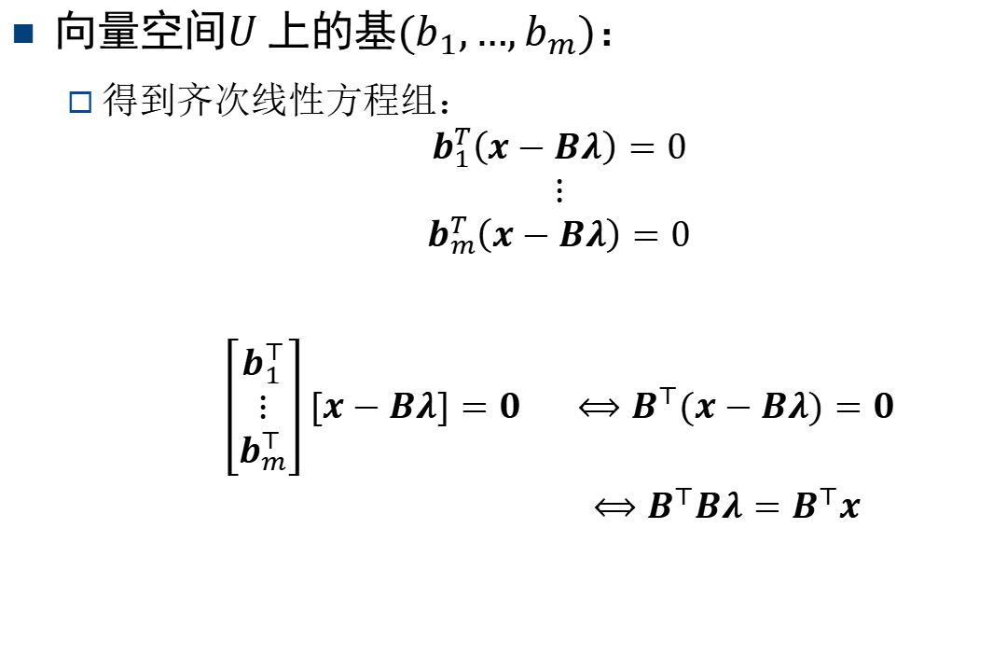
一般子空间上的投影
向量空间$U$上的基$(b_{1},…,b_{m})$：
得到齐次线性方程组：
$$\begin{matrix}b_{1}^{T}\left(x−Bλ\right)=0 \\ ⋮ \\ b_{m}^{T}\left(x−Bλ\right)=0\end{matrix}$$
$$\begin{matrix}\left[\begin{matrix}b_{1}^{⊤} \\ ⋮ \\ b_{m}^{⊤}\end{matrix}\right][x−Bλ]=0 & ⟺B^{⊤}(x−Bλ)=0 \\ & ⟺B^{⊤}Bλ=B^{⊤}x\end{matrix}$$
Notes:
强调这里的等价性，如果$λ,x$满足此式，那么就有投影关系。

Slide 44

一般子空间上的投影
例：
条件$U=span\left[\left[\begin{aligned}1 \\ 1 \\ 1\end{aligned}\right],\left[\begin{aligned}0 \\ 1 \\ 2\end{aligned}\right]\right]⊆ℝ^{3}$, $x=\left[\begin{aligned}6 \\ 0 \\ 0\end{aligned}\right]⊆ℝ^{3}$，
计算$B^{T}B$和$B^{T}x$
$B^{T}B=\left[\begin{matrix}1 & 1 & 1 \\ 0 & 1 & 2\end{matrix}\right]\left[\begin{matrix}1 & 0 \\ 1 & 1 \\ 1 & 2\end{matrix}\right]=\left[\begin{matrix}3 & 3 \\ 3 & 5\end{matrix}\right]$， $B^{T}x=\left[\begin{matrix}1 & 1 & 1 \\ 0 & 1 & 2\end{matrix}\right]\left[\begin{aligned}6 \\ 0 \\ 0\end{aligned}\right]=\left[\begin{aligned}6 \\ 0\end{aligned}\right]$
由正规方程$B^{T}Bλ=B^{T}x$得到$λ$，则
$$\left[\begin{matrix}3 & 3 \\ 3 & 5\end{matrix}\right]\left[\begin{aligned}λ_{1} \\ λ_{2}\end{aligned}\right]=\left[\begin{aligned}6 \\ 0\end{aligned}\right]⇔λ=\left[\begin{aligned}5 \\ −3\end{aligned}\right]$$
还可以算投影误差：
$$\left\|x−π_{U}(x)\right\|=\left\|{\left[\begin{matrix}1 & −2 & 1\end{matrix}\right]}^{T}\right\|=\sqrt{6}$$
Notes:
得到lamda之后投影和对应的投影矩阵就很容易得到了，这里不再赘述

Slide 45

计算正交分解
令 $W$ 为 $R^{m}$ 的子空间。以下是计算向量 $x$ 相对于 $W$ 的正交分解的方法：
1. 将 $W$ 重写为矩阵 $A$ 的列空间。换句话说，找到 $W$ 的生成集，并让 $A$ 成为具有这些列的矩阵。
2. 计算矩阵 $A^{T}A$ 和向量 $A^{T}x$。
3. 构造矩阵方程$A^{T}Ac=A^{T}x$关于未知向量$c$的增广矩阵，并进行行化简。
4. 选择一个解 $c$。然后
$x_{W}=Ac$, $x_{W^{⊥}}=x−x_{W}$
结果总是一致的

Slide 46

正交投影公式
定理. 设$A$为具有线性无关的列的$m×n$矩阵，令$W=Col(A)$。则$n×n$矩阵$A^{T}A$可逆，且对于$R^{m}$中的所有向量$x$，我们有$x_{W}=A\left(A^{T}A\right)¯^{1}A^{T}x$.
证明. 若能证明$Nul(A^{T}A)=\{0\}$，根据可逆矩阵定理，它意味着可逆性。假设$A^{T}Ac=0$。则$A^{T}Ac=A^{T}0$，因此根据正交分解性质有$0_{W}=Ac$，所以$Ac=0$，因此$c$在$Nul(A)$中。由于$A$的列是线性无关的，我们有$c=0$，因此$Nul(A^{T}A)=\{0\}$。
让$x$成为$R^{n}$中的向量，让$c$成为$A^{T}Ac=A^{T}x$的解。然后$c=\left(A^{T}A\right)¯^{1}A^{T}x$，所以$x_{W}=Ac=A\left(A^{T}A\right)¯^{1}A^{T}x$。
Notes:
如果A列满秩，计算投影容易

Slide 47

正交投影的性质
设 $W$ 为 $R^{n}$ 的子空间，并定义$T:R^{n}→R^{n}$为 $T(x)=x_{W}$，则：
1. $T$是线性变换。
2. 当且仅当$x$在$W$中时，$T(x)=x$。
3. 当且仅当$x$在$W^{⊥}$中，$T(x)=0$。
4. $T∘T=T$。
5. $T$的值域范围是$W$。
Notes:
上一页给了投影变换公式，只需要找到子空间的一组基即可，

Slide 48

正交投影的标准矩阵
通过评估标准坐标向量投影到子空间上的结果。
例（投影矩阵）. 设 $L$ 为 $R²$ 中由向量$u=\left({3 \atop 2}\right)$生成的直线，并由$T\left(x\right)=x_{L}$定义$T:R^{2}→R^{2}$，计算对于$T$的标准矩阵$B$
解：$B$的列是$T(e₁)={\left(e_{1}\right)}_{L}$和$T(e_{2})={\left(e_{2}\right)}_{L}$。我们有
$$\left.\begin{matrix}{\left(e_{1}\right)}_{L}=\frac{u⋅e_{1}}{u⋅u}u=\frac{3}{13}\left({3 \atop 2}\right) \\ {\left(e_{2}\right)}_{L}=\frac{u⋅e_{2}}{u⋅u}u=\frac{2}{13}\left({3 \atop 2}\right)\end{matrix}\right\} ⟹ B=\frac{1}{13}\left(\begin{matrix}9 & 6 \\ 6 & 4\end{matrix}\right)$$
Notes:
投影可以按照上一页公式计算，
现在知道是线性映射，那么也可以直接通过映射效果，来直接构造出标准矩阵。

Slide 49
6.4 正交集

Slide 50

标准正交基
定义 标准正交基(Orthonormal Basis):
$n$维向量空间$V$，$V$上的基${\{b}_{1},…,b_{n}\}$，若
$\left\langle b_{i},b_{j}\right\rangle =0$ for $i≠j$
$$\left\langle b_{i},b_{i}\right\rangle =1$$
这组基称为标准正交基，只满足第一条称作正交基
例:
$ℝ^{2}$上的一组标准正交基$b_{1}=\frac{1}{\sqrt{2}}\left[\begin{aligned}1 \\ 1\end{aligned}\right]$， $b_{1}=\frac{1}{\sqrt{2}}\left[\begin{aligned}1 \\ −1\end{aligned}\right]$
有$b_{1}^{T}b_{2}=0$且$\left\|b_{1}\right\|=1=\left\|b_{2}\right\|$
Notes:
计算正交分解的时候，一些投影容易计算，就是当子空间的基组成的标准正交基矩阵A，那么公式
A(A^T A) ^-1 A^T x就容易计算。
我们可以通过施密特正交化求正交基

Slide 51



函数的内积
之前讨论的都是有限维向量的内积，可以把$x∈ℝ^{n}$
看成有$n$个函数值的函数，内积的概念可以推广到无限维或者连续值函数上，分量和就变成了积分
两个函数的内积$u:ℝ⟶ℝ$，$v:ℝ⟶ℝ$：
$$\left\langle u,v\right\rangle ≔\int_{a}^{b}{u\left(x\right)v\left(x\right)dx}$$
例：
$$f\left(x\right)=\sin\left(x\right)cos⁡(x)$$
Notes:
到目前为止，我们研究了内积的性质来计算长度、角度和距离。我们主要研究有限维向量的内积。在下面，我们将看一个不同类型向量的内积示例：函数的内积。
函数内积就变成了一个定积分，其中a,b都是有限数

Slide 52

函数的内积
例：集合中函数彼此正交，张成一个周期性偶函数的函数子空间，将函数投影到这个子空间是傅里叶级数背后的思想。
$$\{1,\cos\left(x\right),\cos\left(2x\right),\cos\left(3x\right),…\}$$
Notes:
限制[-Π，Π]，这是一个函数子空间，彼此正交
音频信号处理：在处理音频数据时，傅里叶变换用于将时间域的音频信号转换为频率域信号。通过分析信号在不同频率上的表现，可以提取音频的关键特征。
图像处理：傅里叶分解在图像处理中的应用包括边缘检测、图像增强、图像复原等。例如，傅里叶变换可以将图像从空间域转换到频率域，以便去除高频噪声或增强某些频率特性，
时间序列分析：在处理时间序列数据时，傅里叶变换用于提取序列中的周期性模式。

Slide 53

正交集与基
定理. 正交集是线性无关的。因此，它是其生成空间的基
证明：假设 $\{u₁, u_{2}, …, u_{m}\}$是正交的。我们需要证明方程
$c_{1}u_{1}+c_{2}u_{2}+…+c_{m}u_{m}=0$，
只有一个平凡解$c₁ =c_{2}=…= c_{m}=0$。
将该方程两边与 $u₁$的点积相加可得出
$$0 = u_{1}⋅0=u_{1}⋅\left(c_{1}u_{1}+c_{2}u_{2}+···+c_{m}u_{m}\right)$$
$$=c_{1}\left(u_{1}⋅u_{1}\right)+c_{2}\left(u_{1}⋅u_{2}\right)+ ··· +c_{m}\left(u^{1}⋅u_{m}\right)=c_{1}(u₁⋅u₁)$$
因为当$i>1$时，$u_{1}⋅u_{i}=0$。由于$u₁≠0$，有$u₁·u₁≠0$，所以 $c₁=0$。类似地，与 $u_{i}$取点积可知每个$c_{i}=0$。
Notes:
不同特征值对应的特征向量线性无关。

Slide 54

Gram-Schmidt正交化
迭代地从$V$的任何基${\{b}_{1},…,b_{n}\}$构造正交基${\{u}_{1},…,u_{n}\}$，核心是投影：
即 $u_{1}≔b_{1}$
$u_{k}≔b_{k}−π_{span\left[u_{1},u_{2},…,u_{k−1}\right]}(b_{k})$, $k=2,…,n$
第$k$个基向量$b_{k}$被投影到由前$k−1$个构造的正交向量张成的子空间上， $b_{k}$减去投影得到$u_{k}$与这个子空间正交，重复此过程
得到的基归一化就得到标准正交基
Notes:
对应核空间的图，正交补空间

Slide 55


Gram-Schmidt正交化
例：有基${(b}_{1},b_{1})$， $b_{1}=\left[\begin{aligned}2 \\ 0\end{aligned}\right]$， $b_{2}=\left[\begin{aligned}1 \\ 1\end{aligned}\right]$
使用Gram-Schmidt正交化
$u_{1}:=b_{1}=\left[\begin{matrix}2 \\ 0\end{matrix}\right]$,
$u_{2}:=b_{2}−π_{\text{span} \left[u_{1}\right]}\left(b_{2}\right)=b_{2}−\frac{u_{1}u_{1}^{⊤}}{{∥u_{1}∥}^{2}}b_{2}=\left[\begin{matrix}1 \\ 1\end{matrix}\right]−\left[\begin{matrix}1 & 0 \\ 0 & 0\end{matrix}\right]\left[\begin{matrix}1 \\ 1\end{matrix}\right]=\left[\begin{matrix}0 \\ 1\end{matrix}\right]$.
Notes:
二维空间R2上一组基

Slide 56


仿射子空间上的投影
给定仿射空间${L=x}_{0}+U$， $b_{1},b_{2}$是$U$的基向量：
转化为已知，从$x$和$L$中减去支撑点： ${L−x}_{0}=U$
得到$U$上的投影后再加上支撑点，得到$L$上投影：
$$π_{L}\left(x\right)=x_{0}+π_{U}\left(x−x_{0}\right)$$
Notes:
之前讨论的都是过原点的低维子空间，现在讨论投影到仿射子空间上
为了确定x在L上的正交投影πL（x），我们将问题转化为我们知道如何解决的问题：在向量子空间上的投影。为了达到这个目的，我们从x和L中减去支撑点x0，这样L− x0=U正是向量子空间U。我们现在可以使用第3节中讨论的子空间上的正交投影。

Slide 57

仿射子空间上的投影
给定仿射空间${L=x}_{0}+U$， $b_{1},b_{2}$是$U$的基向量：
得到$L$上投影： $π_{L}\left(x\right)=x_{0}+π_{U}\left(x−x_{0}\right)$
$x$到$L$的距离与$x−$ $x_{0}$到$U$的距离相等：
$$d\left(x,L\right)=\left\|x−π_{L}(x)\right\|=\left\|x−(x_{0}+π_{U}\left(x−x_{0}\right))\right\|$$
$=d\left(x−x_{0},π_{U}\left(x−x_{0}\right)\right)=d\left(x−x_{0},U\right)$

Slide 58
6.5 最小均方误差

Slide 59


最小二乘解
定义. 设 $A$ 为 $m × n$ 矩阵，设 $b$ 为 $R^{m}$ 中的向量。矩阵方程 $Ax=b$ 的最小二乘解是$\hat{x}∈R^{n}$，满足
$$dist\left(b,A\hat{x}\right)≤dist(b,Ax)$$
对于$R^{n}$中的所有其他向量$x$。
$Ax=b$的一个最小二乘解是方程$Ax=b_{col(A)}$的解。
Notes:
根据定义，距离最近的点，就是正交投影。

Slide 60

最小二乘问题
找到b在子空间$Col A$的投影
$$\hat{b}=proj_{Col A}b$$
$Ax=\hat{b}$有解$\hat{x}$
投影$\hat{b}$具有性质$b−\hat{b}与Col A$正交，则
$$A^{T}\left(b−A\hat{x}\right)=0$$
$$A^{T}A\hat{x}=A^{T}b$$
定理：最小二乘解集与$A^{T}A\hat{x}=A^{T}b$解集一致。
Notes:
A的列不是线性独立，那么hat{x}有很多解，就是和前面讲计算投影的方法一样。

Slide 61

最小二乘解
定理. 设 $A$ 为 $m × n$ 矩阵，设 $b$ 为 $R^{m}$ 中的向量。以下是等价的：
1. $Ax=b$ 有唯一的最小二乘解。
2. $A$ 的各列线性无关。
3. $A^{T}A$是可逆的。
在这种情况下，最小二乘解是 $\hat{x}={\left(A^{T}A\right)}^{−1}A^{T}b$。

Slide 62

最佳逼近实例
例（最佳拟合线）. 假设我们测量了三个数据点 (0,6)， (1,0)， (2,0)，并且我们针对这些数据的模型断言这些点应该位于一条线上。当然，这三个点实际上并不位于一条线上，但这可能是由于我们的测量错误造成的。我们如何预测它们应该位于哪条线上？

Slide 63

最佳逼近实例
非垂直线的一般方程是$y=Mx+B$。
如果我们的三个数据点位于这条线上，那么以下方程将得到满足：
$$6=M⋅0+B$$
$$0=M⋅1+B$$
$$0=M⋅2+B$$

Slide 64

最佳逼近实例
已知 $M$ 和 $B$。由于这三个点实际上并不在一条线上，因此没有实际的解，因此我们计算最小二乘解。
将线性方程式转化为矩阵形式，我们试图求解 $Ax=b$
$A=\left(\begin{matrix}0 & 1 \\ 1 & 1 \\ 2 & 1\end{matrix}\right)$ $x=\left(\begin{aligned}M \\ B\end{aligned}\right)$ $b=\left(\begin{aligned}6 \\ 0 \\ 0\end{aligned}\right)$
我们在这个例子中要解决这个最小二乘问题：
$Ax = b$的唯一最小二乘解是 $\hat{x}=\left(\begin{aligned}M \\ B\end{aligned}\right) =\left(\begin{aligned}−3 \\ 5\end{aligned}\right)$，因此最佳拟合线是$y=−3x+5$。

Slide 65

最佳逼近实例

Slide 66

最佳逼近（椭圆）
通过下列点，找到椭圆的最佳逼近(0, 2), (2, 1), (1, -1), (-1, -2), (-3, 1), (-1, 1).

Slide 67


最佳逼近（椭圆）
解. 椭圆（实际上，非退化圆锥曲线）的一般方程为
$$x² + By² + Cxy + Dx + Ey + F = 0$$
这是一个隐式方程，椭圆是方程所有解的集合，就像单位圆是 $x^{2}+y^{2}=1$的解的集合一样。说我们的数据点位于椭圆上意味着上述方程满足给定的$x,y$值。
$$\begin{matrix}\left({\left.0\right)}^{2}+B\left({\left.2\right)}^{2}+C\left(0\right)\left(2\right)+D\left(0\right)+E\left(2\right)+F\right.\right. & =0 \\ \left({\left.2\right)}^{2}+B\left({1)}^{2}+C\left(2\right)\left(1\right)+D\left(2\right)+E\left(1\right)+F\right.\right. & =0 \\ \left({\left.1\right)}^{2}+B\left({\left.−1\right)}^{2}+C\left(1\right)\left(−1\right)+D\left(1\right)+E\left(−1\right)+F\right.\right. & =0 \\ \left({\left.−1\right)}^{2}+B\left({\left.−2\right)}^{2}+C\left(−1\right)\left(−2\right)+D\left(−1\right)+E\left(−2\right)+F\right.\right. & =0 \\ \left({\left.−3\right)}^{2}+B\left({\left.1\right)}^{2}+C\left(−3\right)\left(1\right)+D\left(−3\right)+E\left(1\right)+F\right.\right. & =0 \\ \left({\left.−1\right)}^{2}+B\left({\left.−1\right)}^{2}+C\left(−1\right)\left(−1\right)+D\left(−1\right)+E\left(−1\right)+F\right.\right. & =0\end{matrix}$$
Notes:
xy的出现，是因为椭圆可能是斜的。

Slide 68

最佳逼近（椭圆）
$$A=\left(\begin{matrix}4 & 0 & 0 & 2 & 1 \\ 1 & 2 & 2 & 1 & 1 \\ 1 & −1 & 1 & −1 & 1 \\ 4 & 2 & −1 & −2 & 1 \\ 1 & −3 & −3 & 1 & 1 \\ 1 & 1 & −1 & −1 & 1\end{matrix}\right) x=\left(\begin{matrix}B \\ C \\ D \\ E \\ F\end{matrix}\right) b=\left(\begin{matrix}0 \\ −4 \\ −1 \\ −1 \\ −9 \\ −1\end{matrix}\right)$$
我们计算
$$A^{T}A=\left(\begin{matrix}36 & 7 & −5 & 0 & 12 \\ 7 & 19 & 9 & −5 & 1 \\ −5 & 9 & 16 & 1 & −2 \\ 0 & −5 & 1 & 12 & 0 \\ 12 & 1 & −2 & 0 & 6\end{matrix}\right) A^{T}b=\left(\begin{matrix}−19 \\ 17 \\ 20 \\ −9 \\ −16\end{matrix}\right)$$
Notes:
把x^2当成b，换成其他项？

Slide 69

最佳逼近（椭圆）
最小二乘的解是
$$\hat{x}=\left(\begin{matrix}405/266 \\ −89/133 \\ 201/133 \\ −123/266 \\ −687/133\end{matrix}\right)$$
所以，最佳拟合椭圆是
$$x^{2}+\frac{405}{266}y^{2}−\frac{89}{133}xy+\frac{201}{133}x−\frac{123}{266}y−\frac{687}{133}=0.$$
乘以266，我们可以将其写成
$$266x^{2}+405y^{2}−178xy+402x−123y−1374=0.$$
Notes:
有同学说带入后得到了不同的结果。

Slide 70

最佳逼近（椭圆）
高斯发明了最小二乘法来寻找最佳拟合椭圆：他正确地预测了 1801 年小行星谷神星经过太阳后方时的（椭圆）轨道

